Slide 1
Enfoque inicial del paciente politraumatizado
Katherine Romero Moreno
Residente Cirugía General
Universidad de Antioquia
katherine.romero@udea.edu.co

Slide 2
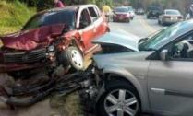
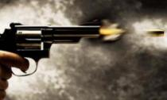
Importancia
De acuerdo a estadísticas de la OMS y los CDC mas de 9 personas mueren cada minuto a causa de trauma o violencia.
Solo los accidentes de tránsito causan mas de 1 millón de muertes anualmente, y entre 20 - 50 millones de traumas significativos.
Principal causa de muerte y discapacidad en menores de 35 años.

Slide 3
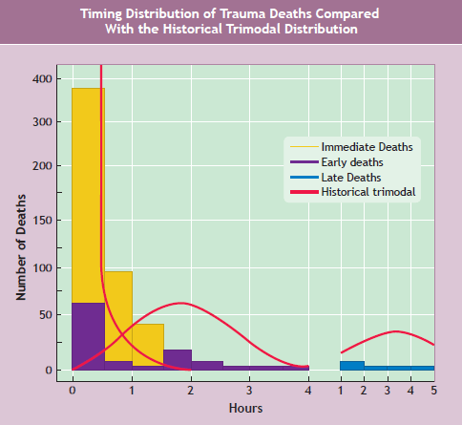
Mortalidad trimodal del trauma
Primeros min: 50% de muertes → prevención.
Minutos a primeras horas: 30% fallecen → “HORA DORADA del cuidado”.
Días a semanas: 20% de muertes → manejo multidisciplinario.

Slide 4
Enfoque inicial
Idealmente comunicación constante con equipos de APH.
Indagar sobre medidas y tratamientos instaurados.
Evaluar y establecer y priorizar tratamientos de acuerdo a lesiones identificadas.
Evaluación lógica y secuencial, generalmente simultánea.
Evaluación Primaria
Evaluación Secundaria
Manejo definitivo

Slide 6
A
B
C
D
E
Mantener la vía aérea con control de la columna cervical.
Respiración y ventilación.
Circulación y control de hemorragia.
Estado neurológico.
Exposición y control del entorno.

Slide 7
Prevenir la tríada letal
Acidosis
Coagulopatía
Hipotermia
Disminuye contractilidad cardiaca, inactivación de factores de coagulación, arritmias, distensibilidad pulmonar, depresión SNC.

Slide 8
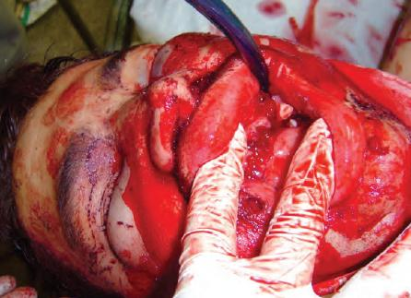
A: vía aérea y control de columna cervical

Slide 9
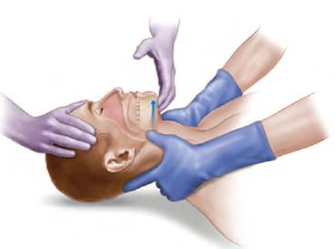
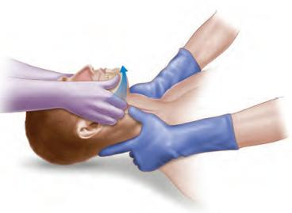

Slide 10
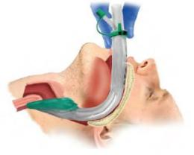
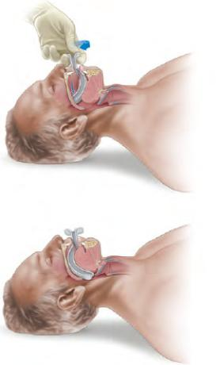
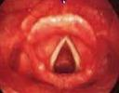
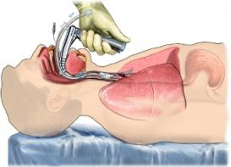

Slide 11
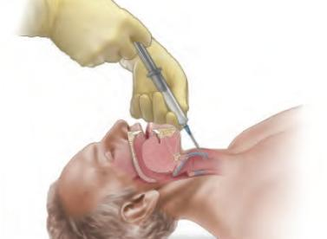
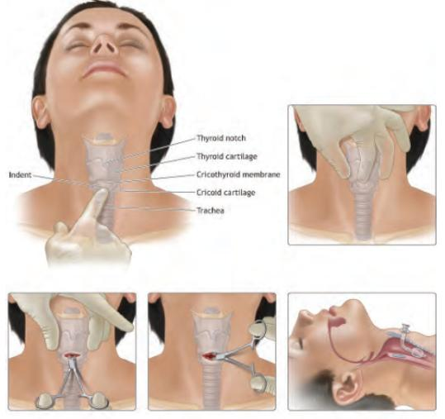

Slide 12
A: vía aérea y control de columna cervical
Buscar signos de obstrucción → cuerpos extraños, trauma facial, mandibular, lesiones de laringe o tráquea, succionar sangre y secreciones.
Reconocer potencial pérdida progresiva de la vía aérea.
Maniobras de permeabilización temporal.
Si Glasgow <8 se requiere asegurar la vía aérea.
SIEMPRE asumir que hay lesión cervical.

Slide 13
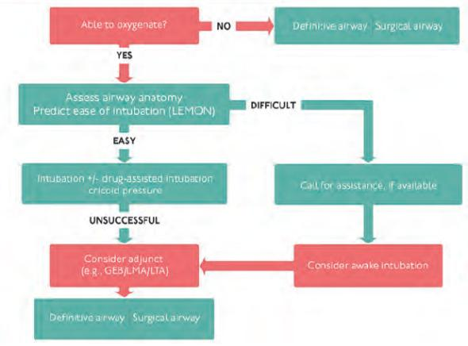

Slide 15
B: ventilación
La sola permeabilidad de la vía aérea no garantiza la adecuada ventilación.
Se requiere adecuado intercambio gaseoso → se requiere adecuada función pulmonar, de la pared torácica y del diafragma.
Exponer cuello y tórax del paciente y evaluar: ingurgitación yugular, posición de la tráquea, excursión de la pared torácica, percusión y auscultación.

Slide 16
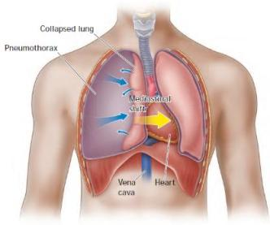
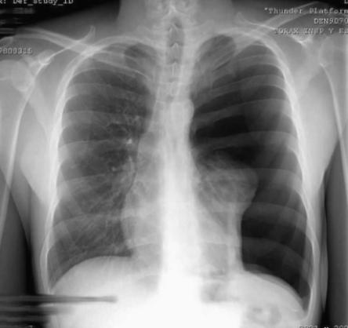

Slide 17
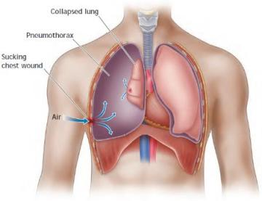
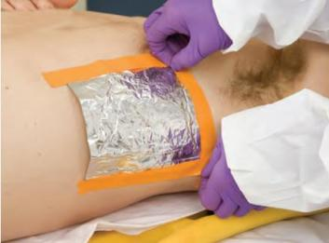

Slide 18
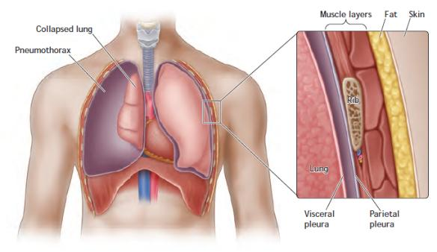
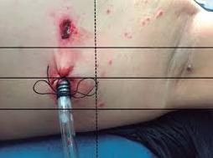

Slide 19
B: ventilación
Todos los pacientes traumatizados deben recibir O2 suplementario.
Neumotórax simple, hemotórax simple, fracturas costales y contusiones pulmonares pueden comprometer la ventilación pero en menor grado.
Identificación durante la evaluación secundaria.
¡OJO! Un neumotórax simple se puede convertir a neumotórax a tensión si se intuba al paciente y se ventila con presión positiva.
Descomprimir antes con toracostomia.

Slide 21
C. Circulación y control de hemorragia
Control definitivo de hemorragia
Restauración del vol. circulatorio
Nivel de consciencia, perfusión, pulsos.
Hemorragia es la principal causa de muerte prevenible luego del trauma.
Shock: anormalidad en el sistema circulatorio que resulta en una inadecuada perfusión de los órganos y oxigenación de los tejidos.
El primer paso: reconocer su presencia.
Segundo paso: posible causa y ajustar manejo.

Slide 22
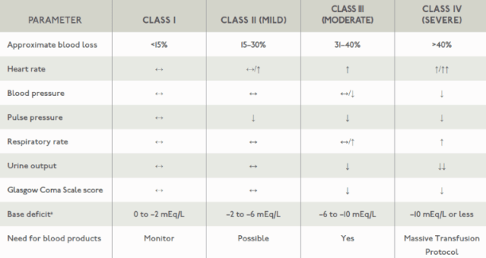
OJO: Importante vigilar cambios en parámetros vitales, no valores absolutos.

Slide 23
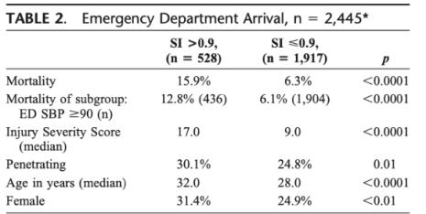
SI = FC / PAS
Normal si <0.7
J Trauma. 2009 Dec;67(6):1426-30.

Slide 24
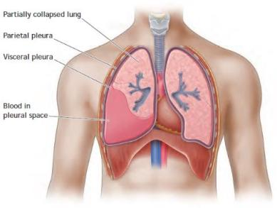
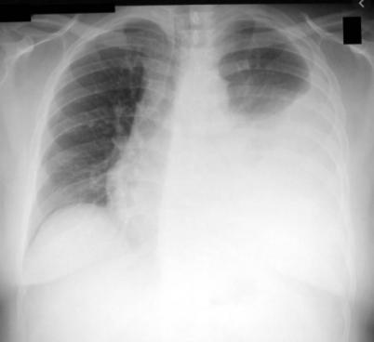

Slide 25
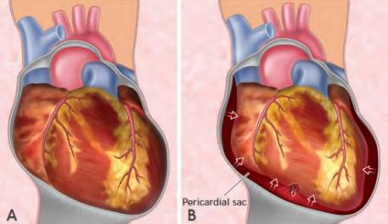
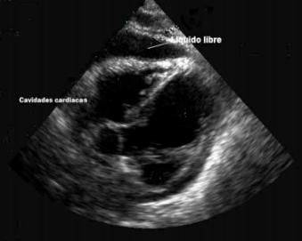

Slide 26
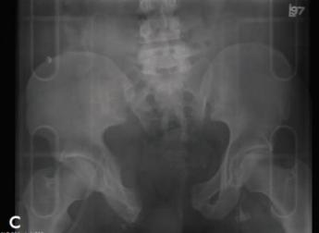
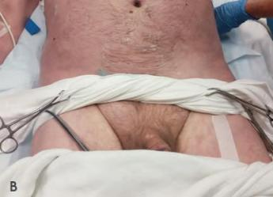
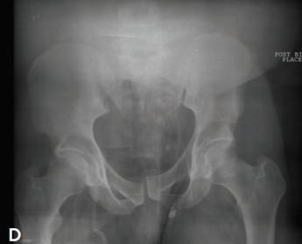

Slide 27
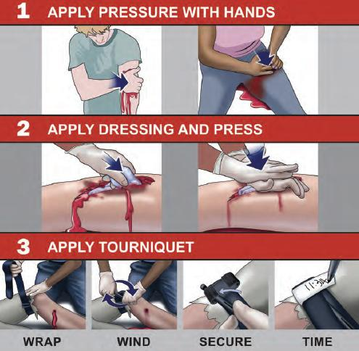

Slide 28
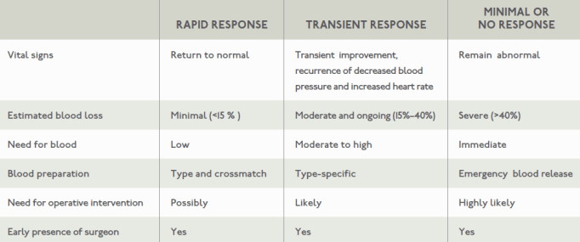
Dosis usual inicial es 1000 mL en adultos y 20 mL/kg en niños (<40kg) y evaluar respuesta.
Siempre calentar los líquidos a administrar (37-40°C).

Slide 29
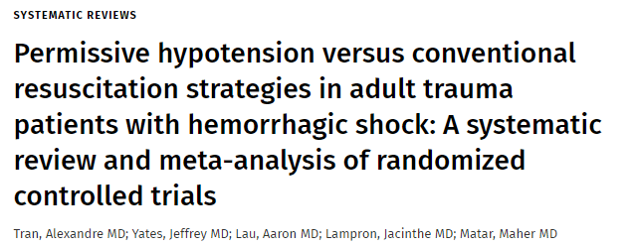
Resucitación agresiva con líquidos en trauma conlleva efectos deletereos como la disrupción del coágulo, coagulopatía dilucional e hipotermia.
Hipotensión permisiva mantiene una apropiada perfusión de los órganos, reduce sangrado y mortalidad.
J Trauma Acute Care Surg. 2018 May;84(5):802-808.

Slide 30
5 RCT, 1158 pacientes. Comparar metas de PAS entre 50-70 o PAM ≥50 vs PAS 65-100 y PAM ≥65.
OR 0.7 (IC 0.53-0.92) a favor del beneficio de la hipotensión permisiva.
Reduce pérdidas sanguíneas y necesidad de utilización de hemoderivados.
No diferencias consistentes en complicaciones como sepsis (5%), coagulopatía (8%) y falla renal (1-4%).
J Trauma Acute Care Surg. 2018 May;84(5):802-808.

Slide 31
RCT controlado vs placebo, 274 hospitales en 40 paises, 20211 pacientes.
Ácido tranexámico 1 gr en 10 min y luego 1h para 8 horas.
Todas las causas de mortalidad fueron significativamente reducidas con el ácido tranexámico (14.5% vs 16% - RR 0.91, IC 0.85-0.97, p=0.0035).
Tto dado luego de 3h mostró incremento en el riesgo de muerte por sangrado (4.4% vs 3.1%, RR 1.44, IC 1.2-1.84, p=0.004).
Health Technol Assess. 2013 Mar;17(10):1-79.

Slide 33
D: alteraciones neurológicas
Glasgow: método rápido, simple y objetivo.
Nivel de consciencia alterado puede indicar disminución de oxigenación, ventilación o perfusión → reevaluar ABC.
¡OJO! hipoglucemia, alcohol, narcóticos y otras sustancias con efecto sobre el SNC.
Hasta no encontrar otra causa se debe presumir que los cambios en el nivel de consciencia son resultado de lesión del SNC.
Lesiones primarias: lesión directa con daño estructural.
Debemos impactar en las lesiones secundarias: mantener adecuada oxigenación y perfusión.
Nivel de consciencia, tamaño y reacción pupilar, focalización

Slide 34
E. Exposición
Durante la evaluación primaria se debe desvestir por completo al paciente.
Siempre cubrir y calentar → prevenir la hipotermia: complicación potencialmente letal.
Administrar líquidos calientes.

Slide 35
Monitorización
EKG.
Pulsoximetría.
Capnografía.
Gases arteriales: pH bajo y exceso de bases indican shock.
Catéter vesical: gasto urinario es indicador sensible de estado de volumen del paciente y perfusión renal.
0.5 mL/kg/hora.
Contraindicado si sospecha de lesión uretral → hematuria o equimosis perineal.
Sonda nasogástrica.

Slide 36
No olvidar…
No se debe iniciar hasta que no se haya completado la evaluación primaria, resucitación y se haya demostrado mejoría de los parámetros vitales del paciente.
HC completa, examen físico (por regiones) y reevaluación de todos los signos vitales.
AMPLE: alergias, medicamentos, past illness, last meal, eventos relacionados con el trauma.
Conocer el mecanismo de la lesión ayuda a entender estado fisiológico del paciente y provee estrategias anticipadas.

Slide 37
¡Gracias!
Katherine Romero Moreno
Residente Cirugía General
Universidad de Antioquia
katherine.romero@udea.edu.co

